Slide 1

ISO/IEC 15288:2008
Системная инженерия - процессы жизненного цикла систем
PraxOS версия 1.0

Slide 2
Проблемы современной инженерии
Сложность: до 10 млн. деталей (нефтяная платформа), проект существует до 100 лет
До 1000 контракторов на один проект, у каждого контрактора свой язык
Мультидисциплинарность
Требования и спецификации проекта приходят с самых разных сторон и непрерывно меняются
Каждый проект стал «вавилонской башней».

Slide 3
Что дает системная инженерия
(по данным INCOSE)
8% затрат на внедрение сиcтемной инженерии дают выигрыш в 20% стоимости проектов, и на 50% увеличивают вероятность окончания проекта в срок
Стадия обнаружения ошибки | Коэффициент стоимости ошибки
Требования | x1 (единица отсчета)
Проектирование | x5
Строительство | x12
Проверки | x40
Функционирование | x250
Это достигается через
А) введение общего языка, описывающего проект
Б) сознательный сдвиг усилий на ранние стадии проекта, где цена ошибки экспоненциально меньше

Slide 4
Системная инженерия
Междисциплинарный подход к проблеме успешного создания систем и средство для её решения.
Фокусируется (при постоянном внимании к охвату проблемы во всей полноте):
  на определении нужд пользователей и требуемой функциональности на ранних стадиях цикла разработки,
  на документирования требований,
  на синтезе дизайна системы,
  на подтверждении соблюдения пользовательских требований
Описывает процесс разработки систем и как бизнес-процесс, и как технический процесс
Охватывает стадии жизни систем от появления замысла до вывода из эксплуатации

Slide 5
ISO/IEC 15288
«Системная инженерия - процессы жизненного цикла систем»
Дать возможность организациям (внешним и внутренним контракторам) договориться о совмещении замыслов, процессов проектирования, создания, эксплуатации и вывода из эксплуатации самых разных рукотворных систем – от зубочисток до атомных станций, от систем стандартизации до корпораций
Внедрить в практику организации ряд ключевых идей системной инженерии:
  системного подхода
  жизненного цикла
  инжиниринга требований
  архитектурного дизайна
  процессного подхода
  проектного подхода
  культуры контрактации

Slide 6
И что нового?
Ничего, кроме интеграции разных идей в одной организационной системе на уровне международного стандарта
Использование этих идей в организации можно обсуждать и проверять

Slide 7
Универсальность
Применим к любым рукотворным системам любой области человеческой деятельности (включая организации, сервисы, сами системы стандартизации).
Охватывает полный цикл жизни (например: замысел, разработка, производство, использование, поддержка и вывод из эксплуатации)
Учитывает необходимость контрактации (приобретения и поставки продуктов и услуг)
Охватывает использование внутри организаций и между организациями (в «расширенной организации» проекта)
Включает в процессы людей, оборудование, компьютеры, софт (ссылается на связанный стандарт ISO 12207 – жизненный цикл софта)
Применяется параллельно, итеративно и рекурсивно для различных частей системы
Учитывает особенности композиции любых систем – встроенных, автономных, интегрированных и любых других, сложных и простых

Slide 8
Происхождение
Совместная разработка ISO и IEC, активное участие INCOSE
Начало работ в 1996, версии в 2002, 2005 (ГОСТ Р ИСО/МЭК 15288-2005), 2008
Призван гармонизировать так называемое «болото стандартов» системной инженерии (многочисленные стандарты, принятые различными военными ведомствами, государствами, отраслевыми организациями стандартизации)

Slide 9
Использование
Обязателен для контрактов министерства обороны развитых (все, что летает высоко и далеко – в список корпоративных членов INCOSE входят все крупные аэрокосмические фирмы мира)
Используется для крупных европейских строительных контрактов (например, Coetunnel 2 – автомобильный тоннель в Амстердаме)
Используется в проектах ITER и реактора PBMR (Южная Африка).

Slide 10
Некоторые термины
Система – совокупность взаимодействующих элементов, организованных для достижения одной или более провозглашенных целей (предоставления продукта или услуги)
Зафиксированный вариант (Baseline) – вариант спецификации или самой системы (продукта, услуги), прошедший формальное согласование и утверждение, являющийся основанием для дальнейшего развития, изменения в который могут быть внесены только через формальную процедуру
Организация – человек или группа людей, сооружений и оборудования, для которых определены ответственность, полномочия и взаимоотношения (адаптировано из ISO 9000:2005). Часть организации (даже один человек) или группа организаций – тоже организация, если в ней есть ответственность, полномочия и отношения
Процесс – набор взаимосвязанных или взаимодействующих действий, преобразующих входы в выходы (из ISO 9000:2005). Процессы состоят из действий (activities), а действия – из задач (tasks)
Продукт – результат процесса (ISO 9000:2005)
Проект – мероприятие с определенными критериями начала и окончания, предназначенное для создания продукта или услуги с учётом определённых ресурсов и требований (адаптировано из ISO 9000:2005). Может быть рассмотрен как уникальный экземпляр процесса, состоящий из скоординированных и управляемых действий и может включать действия из Проектных процессов и Технических процессов, определенных в ISO 15288
Приёмка (Validation) – подтверждение, что система удовлетворяет пользовательским требованиям.
Проверка (Verification) – подтверждение, что специфицированные к системе требования выполняются.
Обеспечивающая система (Enabling system) – система, поддерживающая работу рассматриваемой системы на протяжении каких-либо стадий её жизненного цикла, но не вносящая прямого вклада в её работу на стадии эксплуатации

Slide 11
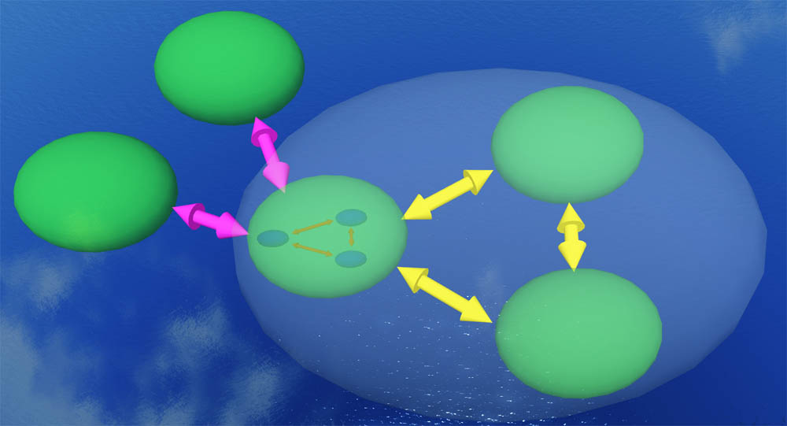
Системный подход
Проектирование
(обеспечивающая
система)
Система в
операционном
окружении
Изготовление
(обеспечивающая
система)
подсистемы
Рассматриваемая
система
Система в
операционном
окружении

Slide 12
Жизненный цикл
Стадии жизненного цикла (жёстко стандартом не предписываются)
Стадии могут сосуществовать или возобновляться после завершения
Стадии определяют основные точки принятия решений, вехи проекта (decision gates)
Понятие зафиксированного состояния (baseline): после формального закрепления принятых по проекту решений, изменение которых можно провести только через формальную процедуру

Slide 13
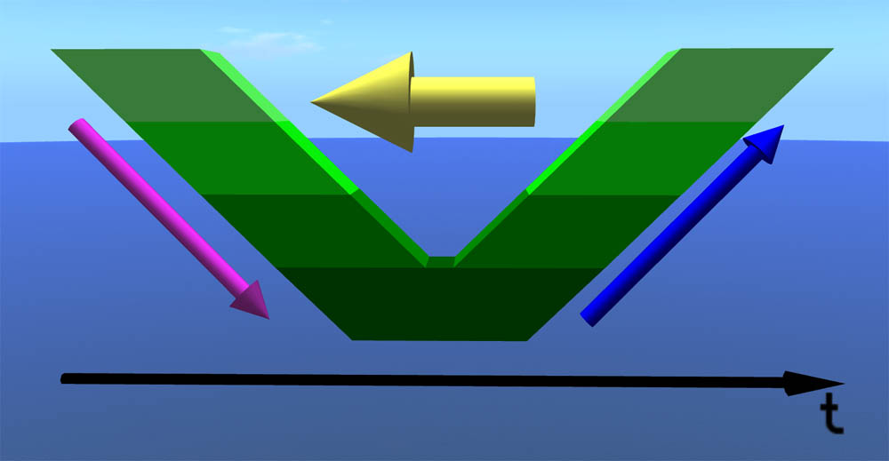
V – модель
Идея
Проверка и приёмка
Функционирование
и развитие
Требования и
архитектура
Проверка
и приёмка
Декомпозиция и
специфицирование проекта
Рабочий
проект
Сборка и
тестирование
Интеграция и
тестирование проекта
Реализация

Slide 14
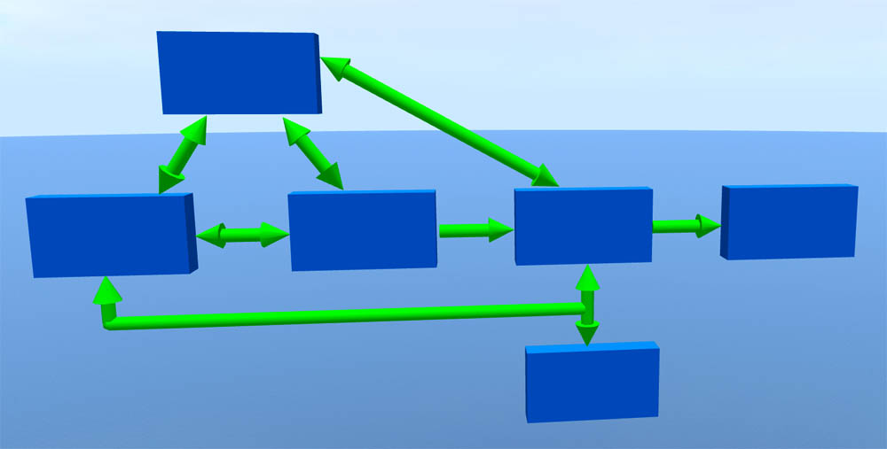
Ещё один взгляд
Любая связь
подразумевает
итерации и рекурсию!
Разработка
Производство
Эксплуатация
Вывод
Идея
Поддержка

Slide 15
Разнообразие жизненных циклов
Софт | Концепция | Разработка | Поддержка | Списание
Оборудование | Идея | Проектирование | Изготовление | Эксплуатация и поддержка | Списание
Персонал | Определение требуемых компетенций | Приобретение | Обучение | Использование и рост | Отставка
Здание | Визуализация | Проектирование сооружения и площадки | Согласование | Строительство | Эксплуатация и поддержка | Разборка
Природный ресурс | Приобретение | Разработка | Эксплуатация | Рекультивация
Процесс | Определение выхода | Графическое представление | Описание | Пилотное внедрение | Использование и совершенствование | Ликвидация
Система | Идея | Разработка | Изготовление | Использование | Поддержка | Списание

Slide 16
Инжиниринг требований
На всех стадиях жизненного цикла:
Определять заинтересованных лиц и собирать их требования (требования стейкхолдеров)
Анализировать требования стейкхолдеров и формировать требования разработчиков
Проводить проверку соответствия требованиям разработчиков (верификацию)
Проводить пользовательскую приёмку (валидацию)

Slide 17
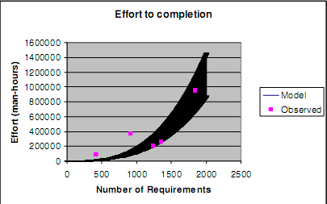
Опасность недооценки требований
Модель INCOSE: усилия по выполнению проекта растут как куб от числа требований

Slide 18
Архитектурный дизайн
Архитектура – фундаментальная организация системы, воплощённая в её компонентах, их отношениях друг с другом и с внешним окружением, а также принципы, управляющие её созданием и развитием (ISO/IEC 42010:2007, IEEE 1471)
Архитектура задаёт решение проблемы (необходимость соответствия противоречивым требованиям) в виде описания взаимодействующих подсистем
Архитектурный синтез после анализа требований
Архитектурное описание – набор взглядов и моделей, отражающих различные формально зафиксированные точки зрения стейкхолдеров
Создание архитектуры – стадия жизненного цикла системы, имеющая свой жизненный цикл (например, замысел архитектуры, определение требований к архитектуре, разработка архитектуры, создание архитектуры, использование архитектуры), и содержащая все процессы ISO 15288

Slide 19
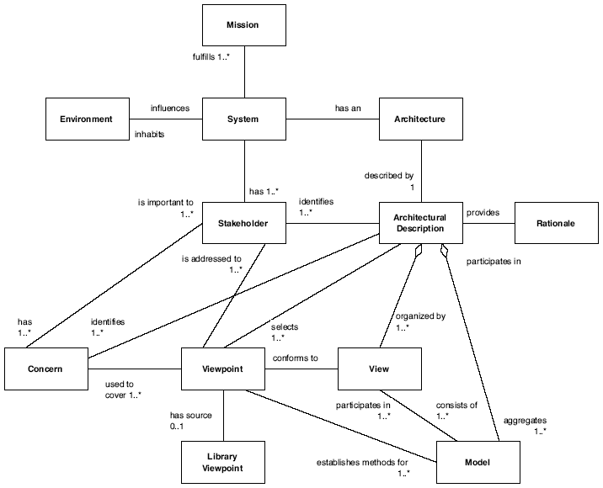
Архитектурное описание
(ISO/IEC 42010:2007, IEEE 1471)

Slide 20
Процессный подход
Процессный подход – рассмотрение всех действий в организации как реализаций типовых шаблонов, отражающих те или иные организационные практики (PraxOS)
Процесс – набор взаимосвязанных или взаимодействующих действий, преобразующих входы в выходы (из ISO 9000:2005). Процессы состоят из действий (activities), а действия – из задач (tasks)
Процессы – форма привнесения, фиксации и развития организационных практик
Процессы документированы, могут быть предметом коммуникации (обсуждения)
Выполнение процессов проверяемо (ISO 15504):
  Наличие продуктов (результатов процессов)
  Выполнение всех предписанных действий и задач
  Выполнение требований и ограничений
  Выполнение измерений хода процесса

Slide 21
Четыре группы процессов
Организационные
Организационные
Проектные
Поставка
Приобретение
Проектные
Технические
Технические
Мультипроектность не учитывается!

Slide 22
25 обязательных процессов системной инженерии
  Обеспечения проектов
  управление моделью жизненного цикла
  управление инфраструктурой
  управление портфелем проектов (программой)
  управление персоналом
  управление качеством
Контрактации
Закупка
Поставка
Проектные
  управление проектами
    планирование проекта управление выполнением и контроль проекта
  поддержка проектов
    управление решениями
    управление рисками
    управление конфигурацией
    управление информацией
    измерения
Технические
  анализ требований
  архитектурный дизайн
  изготовление
  интеграция
  проверка (Verification)
  переход к эксплуатации
  приёмка (Validation)
  эксплуатация
  обслуживание
  вывод из эксплуатации
обеспечивают

Slide 23
Технологическая нейтральность стандарта
Не указано, какие именно технологии необходимо использовать в предписанных процессах.
Внедрение стандарта состоит во внедрении конкретных технологий/методологий получения результатов, требуемых стандартом
  В управлении моделью жизненного цикла – выбор из IDEF, UML, DEMO, BusinessStudio, ОргМастер и т.д.
  В проектном управлении - выбор из CPM, CCPM, Last Planner и т.д.
  ….
Без выбора технологий влияние ISO 15288 на жизнь организации не больше, чем влияние ISO 9000 при формальном внедрении («описали и забыли»)

Slide 24
Спасибо за внимание
Анатолий Левенчук
http://ailev.ru
ailev@asmp.msk.su
Виктор Агроскин
vic5784@gmail.com
TechInvestLab.ru
+7 (495) 748-5388
Дополнительные материалы:
http://www.praxos.ru

